Slide 1
嵌入式系统与接口技术 实验3：UART 串行通讯口及 中断优先级实验
姓名：张文康
学号：522021910121

Slide 2
01-TASK1
UART串口通讯代码运行与学习
02-TASK2
简易AT指令集及其大小写适应【选做】
03-TASK3
时钟指令集【选做】
04-TASK4
优先级调整实验
05-讨论及思考总结
实验中的讨论题解答及实验总结收获

Slide 3
TASK1: UART串口通讯代码运行与学习
例程3-1为UART0的初始化，实验板在初始化完成后向主机发送“HELLO,WORLD！”字符串。
例程3-2为UART ECHO的阻塞式实现，通过 PC 端发送字符串，实验板收到后并原样返回。
例程3-3 UART ECHO的阻塞式实现，即中断方式进行发送与接收。当进行数据接收时，点亮 PN1。

Slide 4
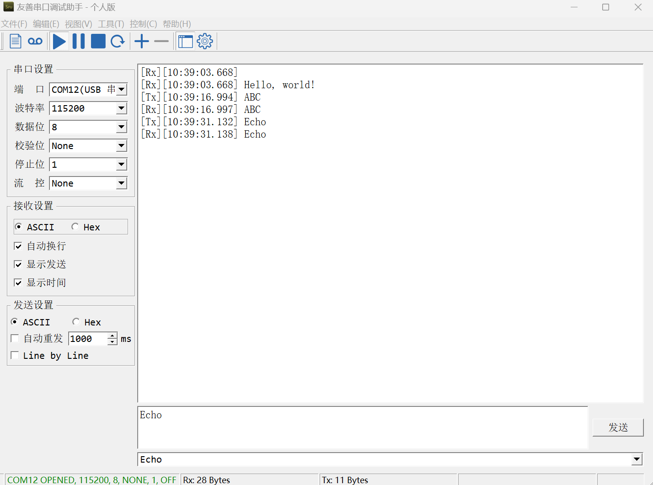
TASK1: UART串口通讯代码运行与学习

Slide 5
TASK2:简易AT指令集及其大小写适应
当 PC 端发来 AT+CLASS 后，实验板回以 CLASS######，其中#####为班级号
当PC端发来AT+STUDENTCODE后，实验板回以 CODE######，其中#####为学号
【选做】对于指令，大小写均能适应
实现方式：用数组储存接收到的字符，小写转大写；在主函数中解释指令字符串，并执行对应指令

Slide 6
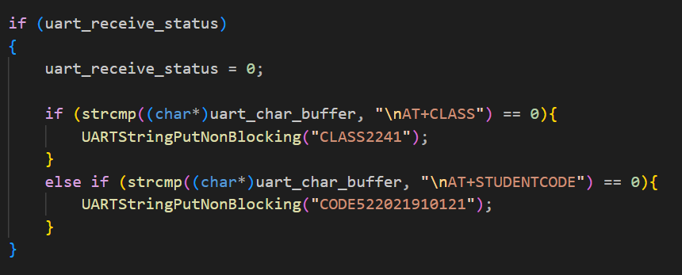
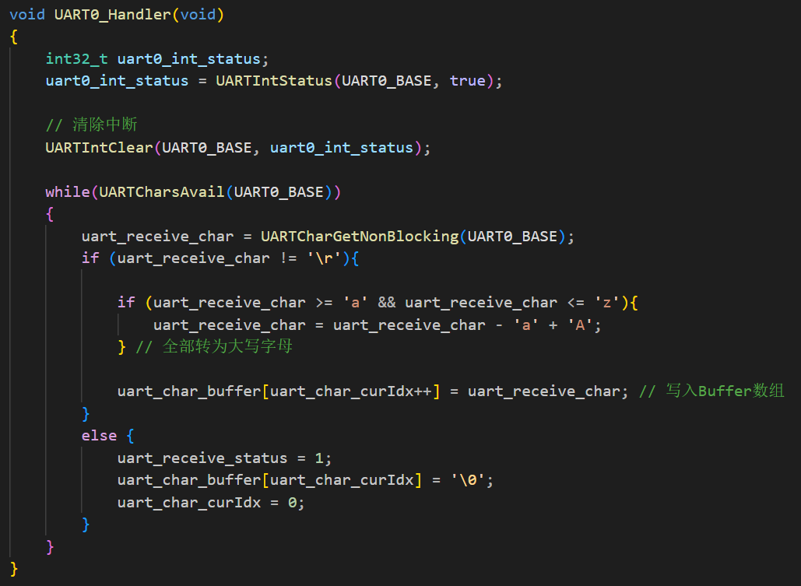
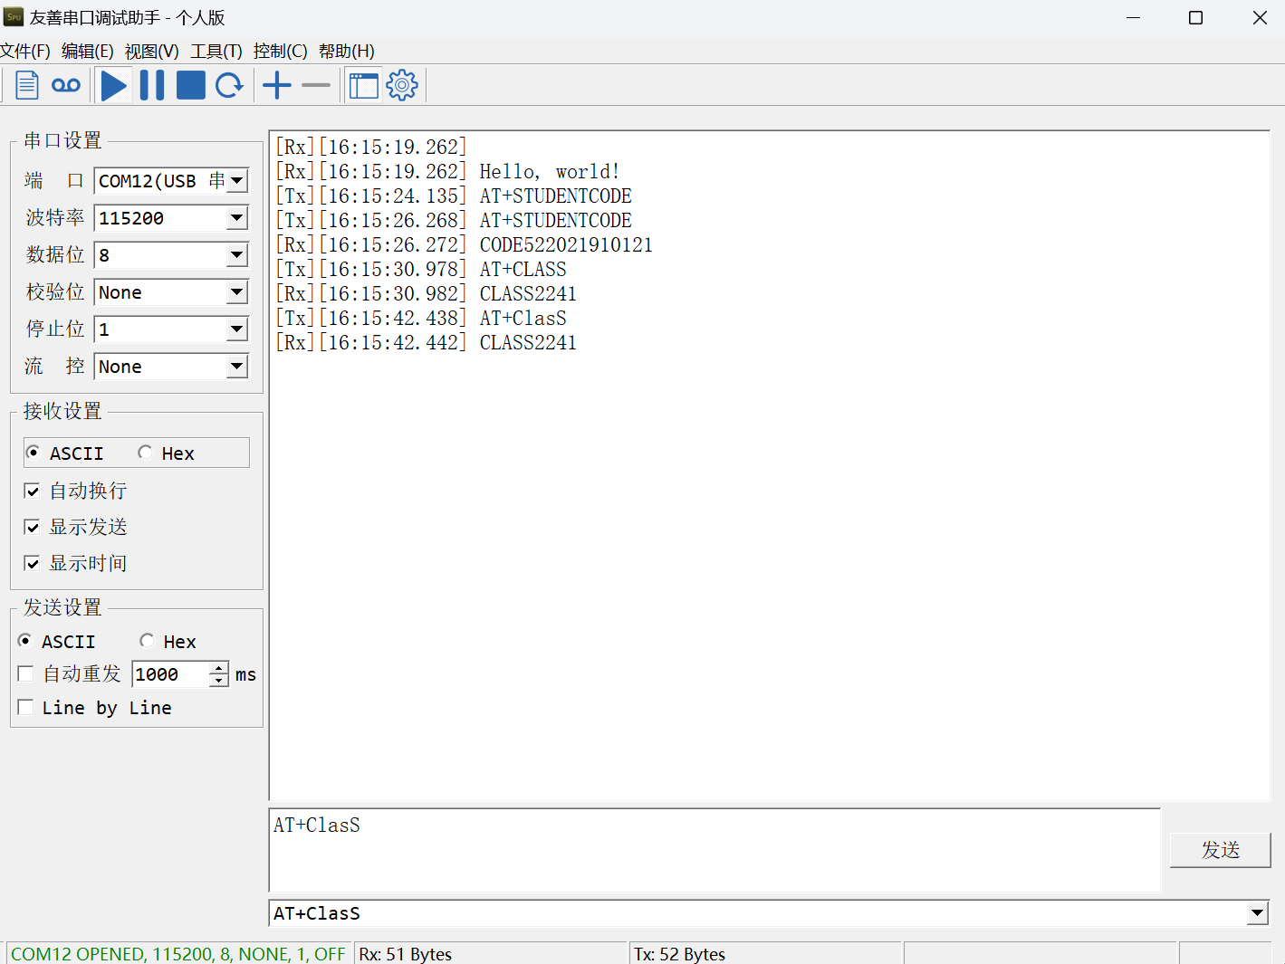
TASK2:简易AT指令集及其大小写适应

Slide 7
TASK3:时钟指令集
底板运行后自动实现 1S 计时。
a) PC 端发来绝对对时命令，如 SET12:56:03 或 12-56-03，自动将当前时间同步到 12:56:03，并回之以当前时间
b) PC 端发来相对对时命令，如 INC00:00:12，自动将当前时间加 12 秒，并回之以当前时间
c) PC 端发来查询命令，GETTIME，自动回之以当前时间
d) 当前时间格式统一为 TIME12:56:03，其中 TIME 为字符，后续为时间值

Slide 8
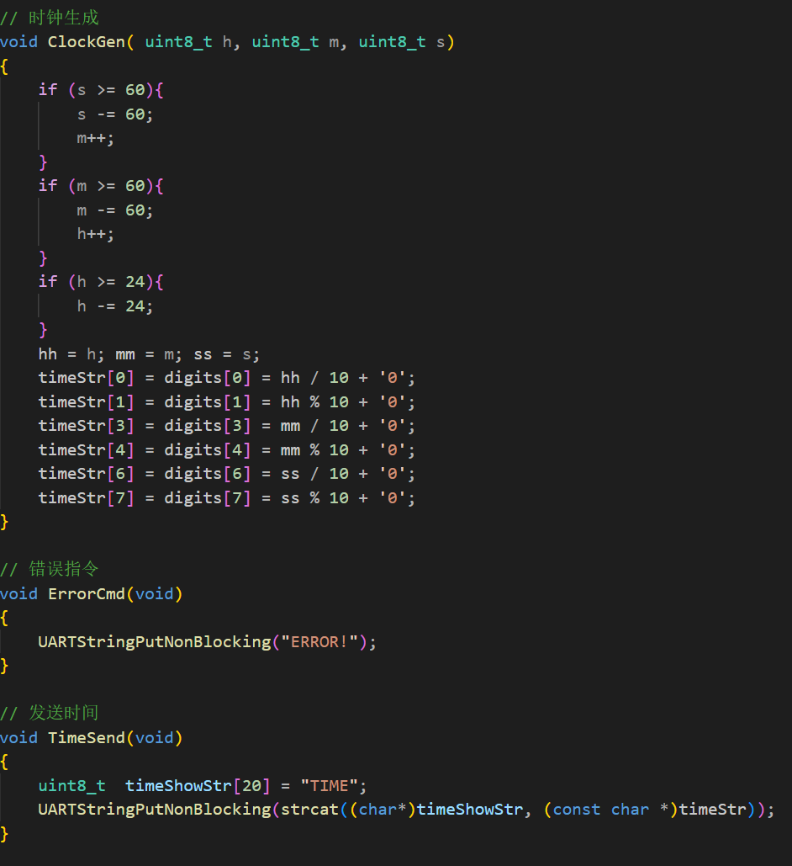
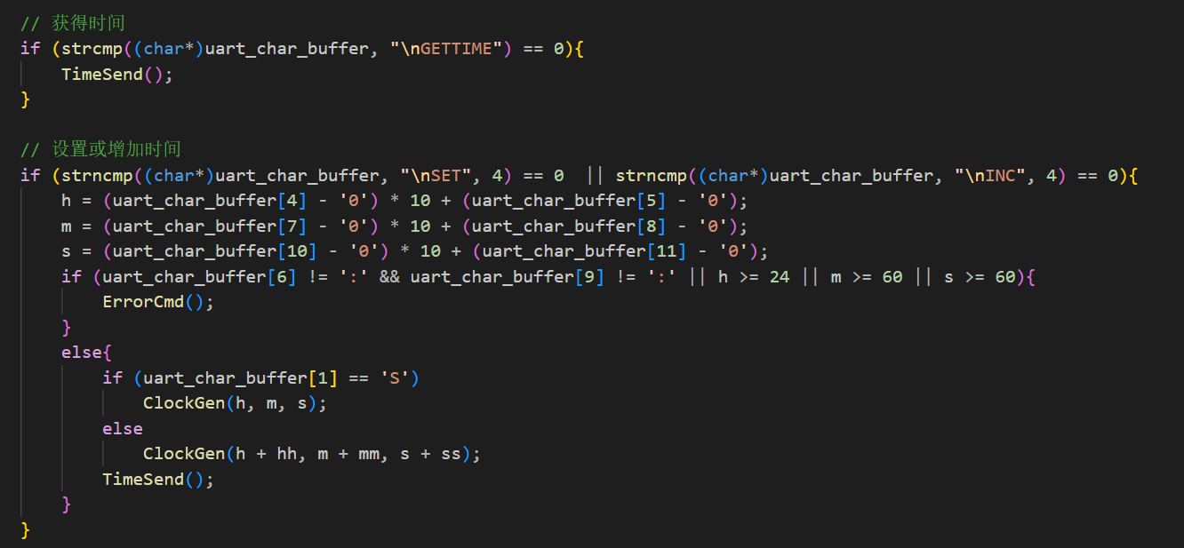
TASK3:时钟指令集

Slide 9
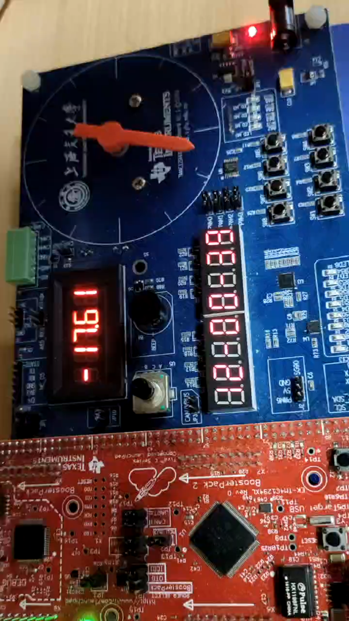
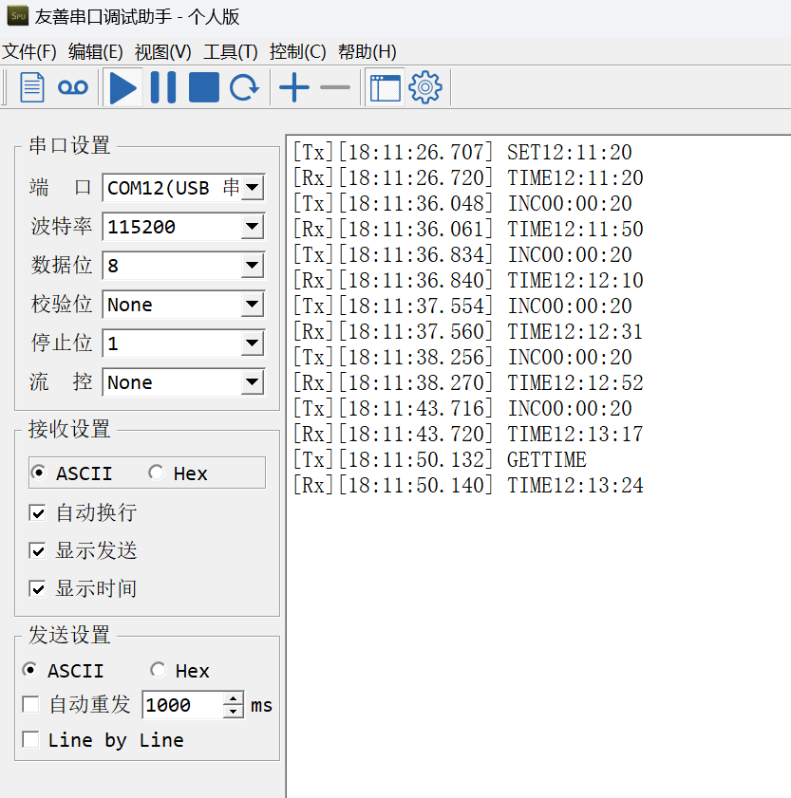
TASK3:时钟指令集

Slide 10
TASK4:优先级调整实验
基于TASK1，调整 UART0 的优先级，使之高于 SYSTICK 的优先级，并处于抢占式优先，当按下 USR_SW2 时，UART0 不退出，导致 SYSTICK 中断不能进入，整个系统停滞。显示不再跳变。
改写程序，将 SYSTICK 的抢占式优先级高于 UART0，从而达到即使 USR_SW2 按下时，SYSTICK中断仍然能进入。

Slide 11
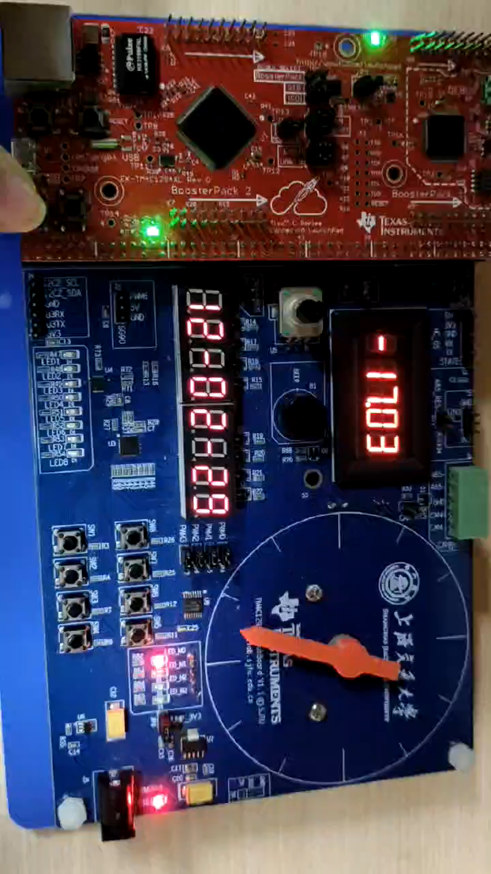
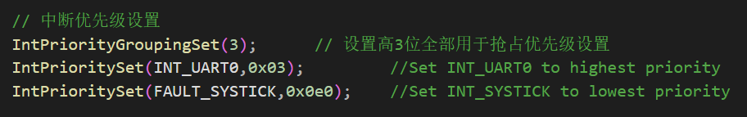
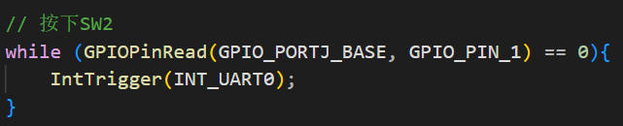
TASK4:优先级调整实验
UART0 > SYSTICK

Slide 12
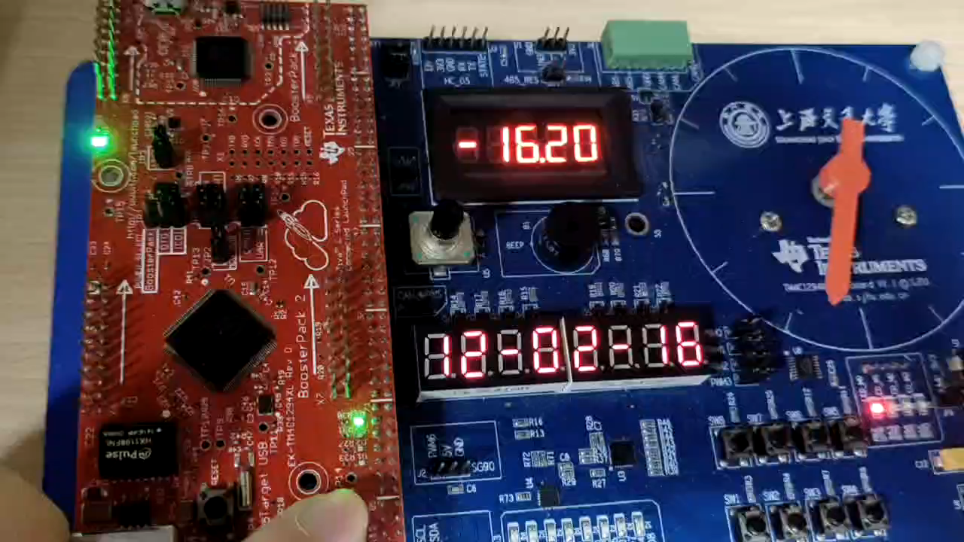
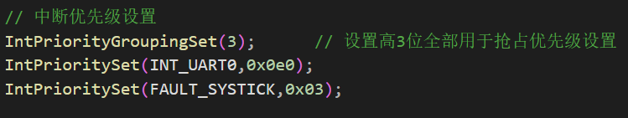
TASK4:优先级调整实验
UART0 < SYSTICK

Slide 13
讨论与思考总结
实验 3-2，if (UARTCharsAvail(UART0_BASE))此行程序的作用。如果没有此行，会导致什么问题？
解答：改行代码的是为了确认UART0处有字符可读入，若没有此行，可能会出现读入无效字符的情况

Slide 14
讨论与思考总结
实验 3-3，void UART0_Handler(void)为什么没有在主函数声明？
因为其已经在 startup_TM4C129.s 中提前定义
为什么 3-3 的中断中需要读取中断标志并清除，而 SYSTICK 不需要？
因为SysTick会自动按照所设定的周期触发，无需特定清除

Slide 15
讨论与思考总结
月份加减
请根据上位机的命令，如“MAY+01”
其中 MAY 为月份，（JAN,FEB,…DEC）均为三位。
+表示加运算符,-表示减运算符，均为 1 位。
01 表示增加或减少量，均为 2 位。范围 00-11

Slide 16
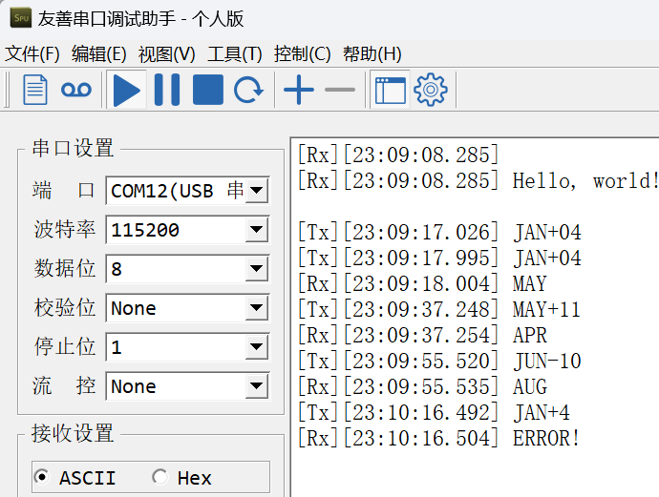
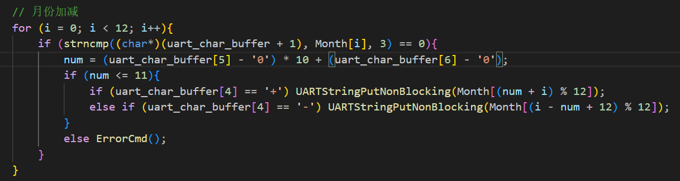
讨论与思考总结

Slide 17
讨论与思考总结
分秒加减
根据上位机的命令，如“14:12+05:06”
其中 14:12 为分钟与秒，共 5 位，包括一个“:”。
+表示加运算符,-表示减运算符，均为 1 位。

Slide 18
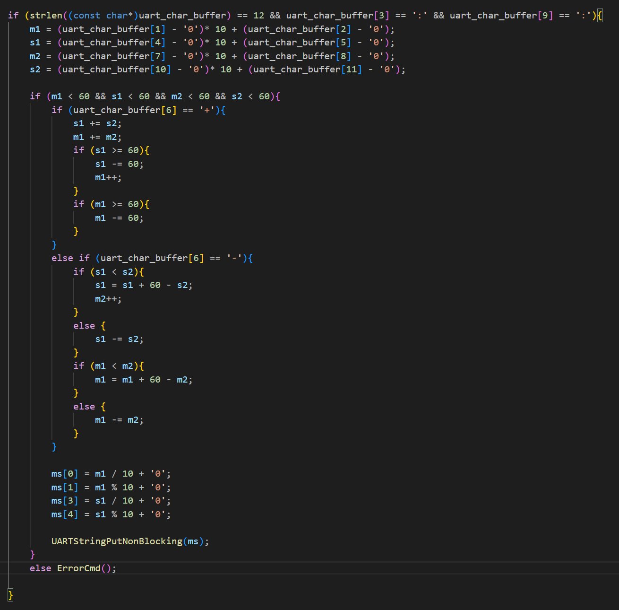
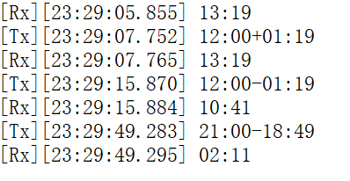
讨论与思考总结

Slide 19
感谢您的关注
THANK YOU

